Slide 1
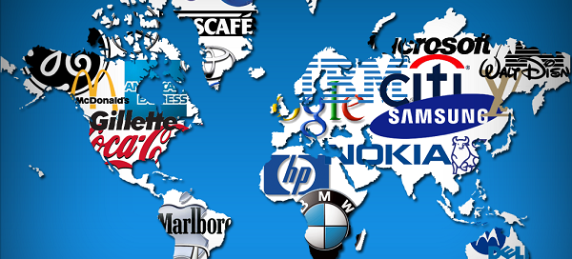
Глобализация
Степаненко Лина

Slide 2
Глобализация — процесс всемирной экономической, политической и культурной интеграции и унификации. Основным следствием этого является мировое разделение труда, миграция в масштабах всей планеты капитала, человеческих и производственных ресурсов, стандартизация законодательства, экономических и технологических процессов, а также сближение и слияние культур разных стран. Это объективный процесс, который носит системный характер, то есть охватывает все сферы жизни общества. В результате глобализации мир становится более связанным и более зависимым от всех его субъектов. Происходит как увеличение количества общих для групп государств проблем, так и расширение числа и типов интегрирующихся субъектов.

Slide 3
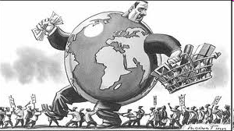
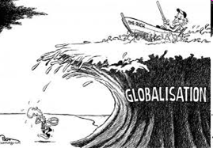
Основной сферой глобализации является:
международная экономическая система (мировая экономика), т.е. глобальные производство, обмен и потребление, осуществляемые предприятиями в национальных экономиках и на всемирном рынке. К концу ХХ в. международная экономическая система превратилась в сложную структуру, насчитывающую около 200 политических единиц, в том числе 186 государств. Все они в той или иной мере участвуют в производстве совокупного продукта и пытаются строить и регулировать свои национальные рынки. Глобализация оказывает большое влияние на экономику всех стран, носящее многоаспектный характер. Она затрагивает производство товаров и услуг, использование рабочей силы, инвестиции в "физический" и человеческий капитал, технологии и их распространение из одних стран в другие. Все это в конечном счете отражается на эффективности производства, производительности труда и конкурентоспособности.

Slide 4

Глобализация, будучи объективной тенденцией развития человеческой цивилизации, открывает дополнительные возможности и сулит немалые выгоды отдельным странам. Благодаря этому объективному процессу достигается экономия на издержках производства, оптимизируется размещение ресурсов в мировом масштабе, расширяются ассортимент и повышается качество товаров на национальных рынках, становятся широко доступными достижения науки, техники и культуры.

Slide 5
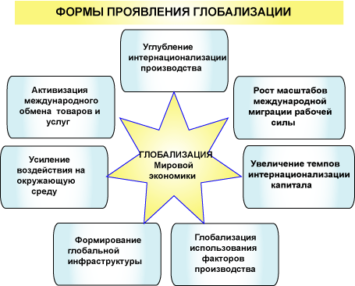

Slide 6
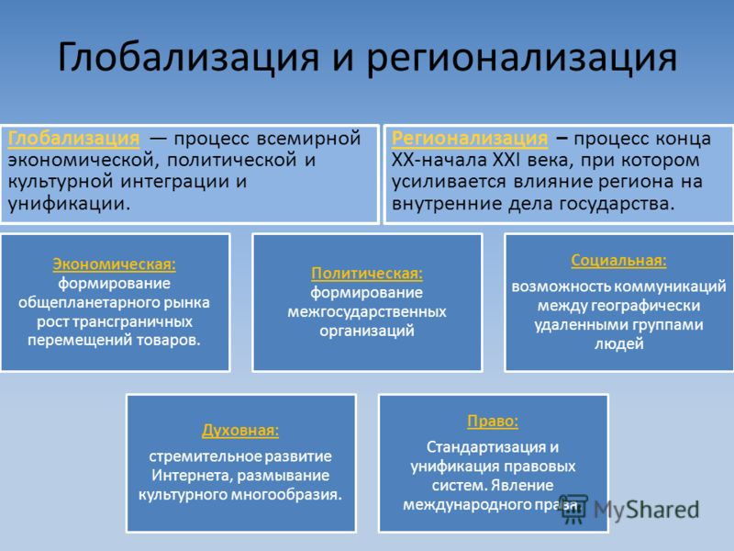

Slide 7
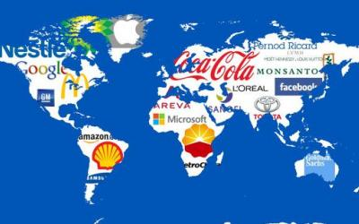
ТНК(Транснациональная компания) играют положительную роль в создании современных производств в развивающихся странах. Но этот процесс в его нынешних формах сопряжен с издержками и угрозами для национальных экономик, причем не только бедных, но и богатых стран. Проблема заключается в том, что отдельным странам, особенно небольшим и бедным, нелегко контролировать происходящее вне их границ, а стихийные или направляемые сильными державами глобальные процессы могут иметь для них и негативные последствия.

Slide 8
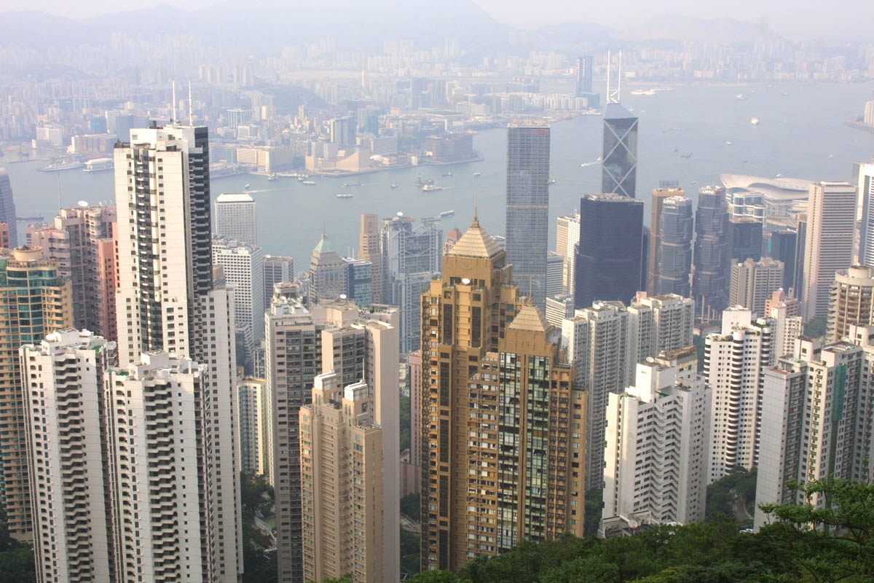
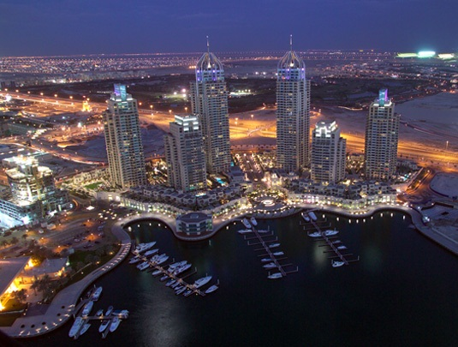
Преимущества экономической глобализации реализуются отнюдь не автоматически, и не все страны в равной мере их ощущают. Более того, в глазах многих из них, богатые и сильные государства оказываются в несправедливо более выгодном положении. Как бы ни были велики достижения экономического глобализма последних двух десятилетий XX века они не сняли с повестки дня необходимость преодоления опасных разрывов в уровнях экономического развития стран, задачу, которая в 70-е годы находилась в эпицентре движения за новый международный экономический порядок. На 20% населения планеты, проживающего в богатых странах, приходится 86% ВВП всего мира, а на 20%, живущих в бедных странах, - всего 1%.

Slide 9
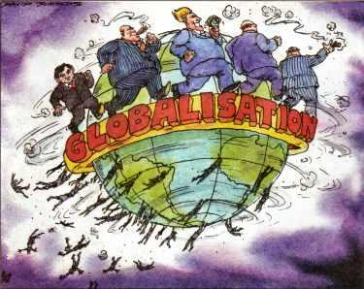

Нет убедительных свидетельств и того, что процесс глобализации способствовал обеспечению устойчивого экономического роста на нашей планете. Предпринятый американским Центром экономических и политических исследований анализ важнейших экономических и социальных показателей стран мира за последние двадцать лет XX-ого века (1980-2000) в сравнении с предшествующим двадцатилетием (1960-1980) показал замедление общемирового прогресса по многим направлениям. Заметно сократились ежегодные темпы экономического роста в расчете на душу населения по всем исследуемым группам стран - от сверх богатых до сверх бедных.

Slide 10
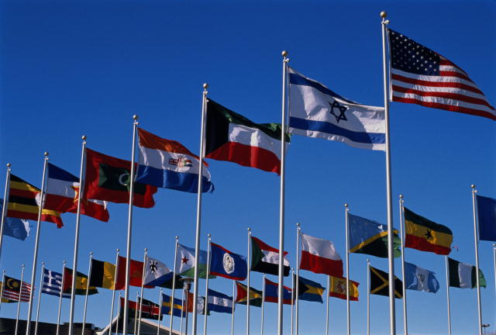
Например, в группе беднейших стран они упали с 1,9% до 0,5%, в странах со средним уровнем доходов - с 3% до менее 1%.3 За исключением группы самых богатых стран, в остальных группах снизилась ожидаемая продолжительность жизни населения, замедлился прогресс в сокращении детской смертности, которая остается у беднейших и средних по доходам стран недопустимо высокой, а также в развитии школьного образования и ликвидации неграмотности. Словом, глобализация слабо сказывается на преодолении отсталости, устранении нищеты, недоедания, опасных болезней. И дело заключается не только в наследии колониализма и исторической судьбе, но и в изъянах сегодняшней организации экономической жизни в отдельных странах и в глобальном масштабе.

Slide 11

Лидирующую роль в глобальной системе играет небольшое количество государств, главным образом, объединенных в рамках «Большой семерки» (G7) - США, Англия, Германия, Италия, Канада, Франция, Япония. Они и определяют политику ключевых межгосударственных организаций, им в первую очередь достаются плоды экономической глобализации. Удел же подавляющего числа остальных государств - пытаться приспособиться к формирующимся практически без их участия условиям международных торговых и валютных отношений. Положение еще более усложняется в связи с тем, что число малых государств значительно увеличилось в XX столетии вследствие распада колониальных империй и многоэтничных государств, причем этот процесс интенсифицировался после Второй мировой войны и развала мировой социалистической системы. Они в большинстве своем экономически слабы, политически разрознены, и их голоса в международных организациях малозначимы.

